Slide 1
Summary
谭琳
11.7

Slide 2
Content
Basic Intensity Transformation Function
Contrast Stretching
Intensity-level Slicing
Bit Plane Slicing
Histogram Equalization
Histogram Matching
Local Histogram Processing

Slide 3
Basic Intensity Transformation Function
Image Negatives
Log Transformation
Gamma Transformation

Slide 4
Basic Intensity Transformation Function
灰度变换
和 代表输入和输出图像的像素值
1.图像反转
2.对数变换
3.伽马变换
其中
和 都是0到1

Slide 5
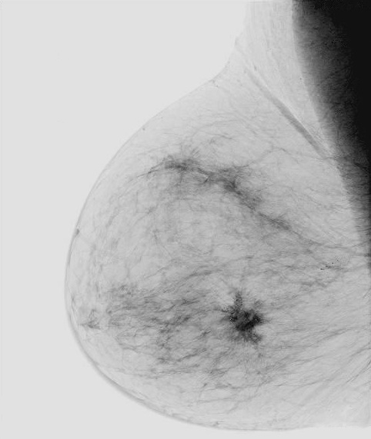
Basic Intensity Transformation Function

Slide 6
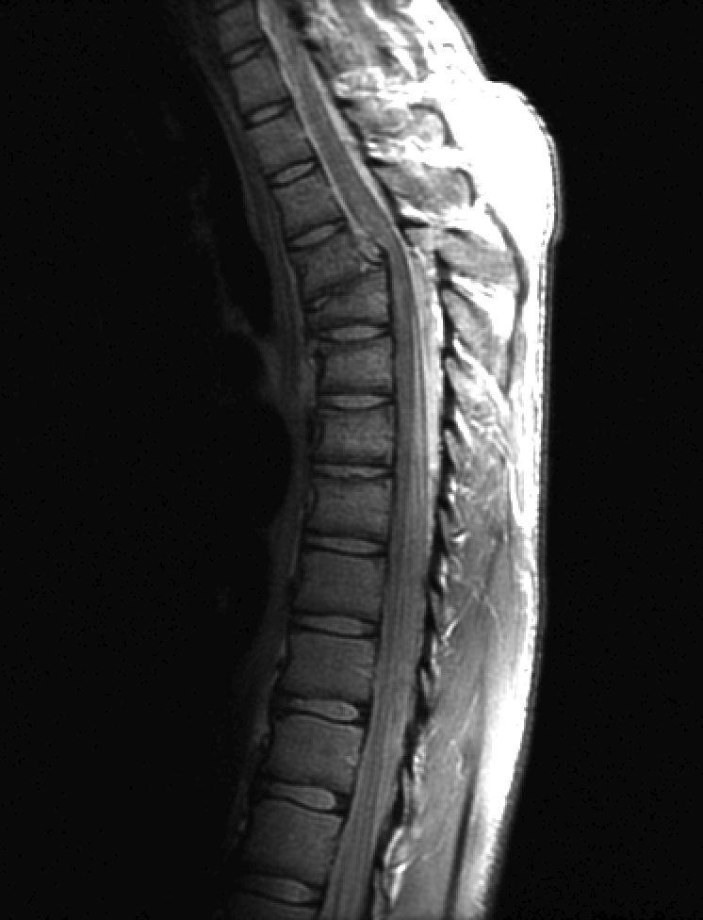
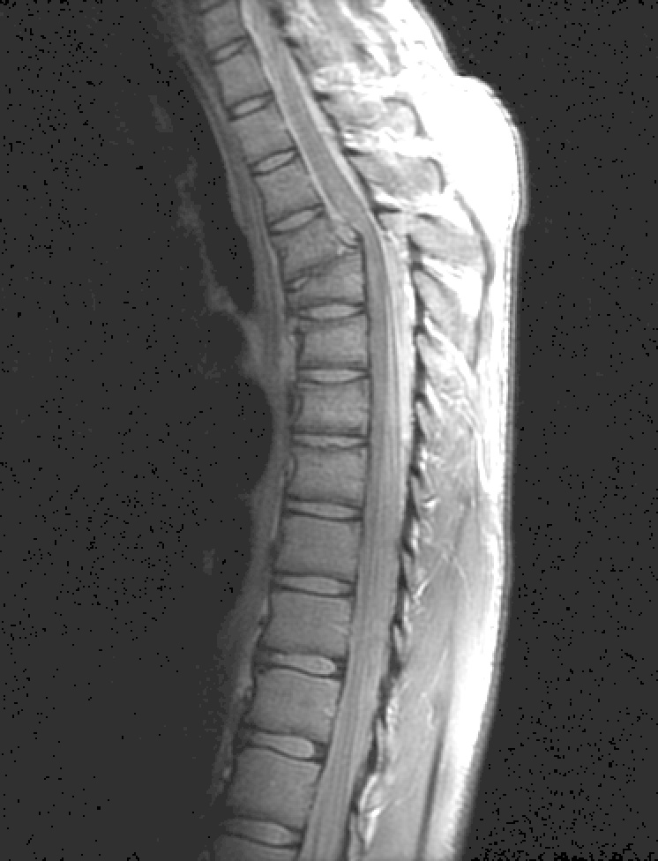
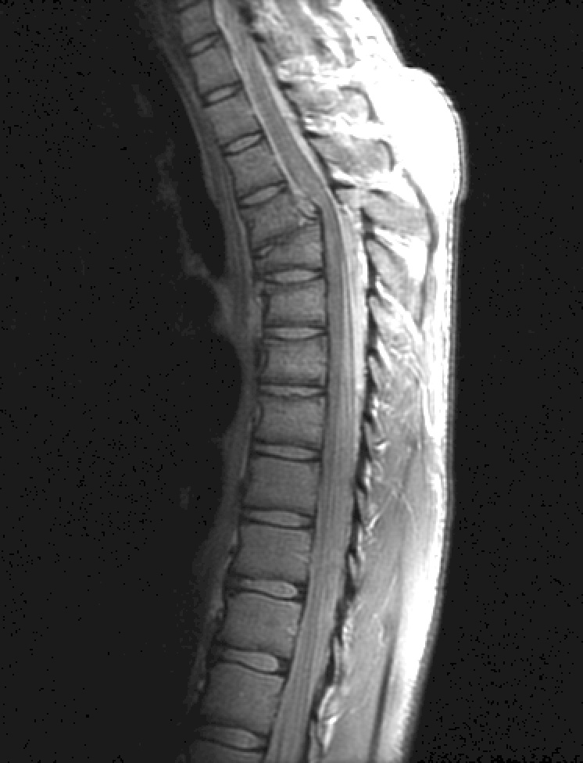
Basic Intensity Transformation Function

Slide 7
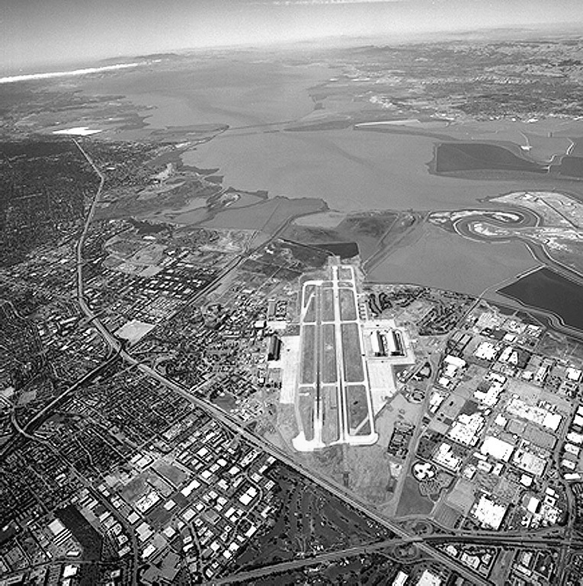
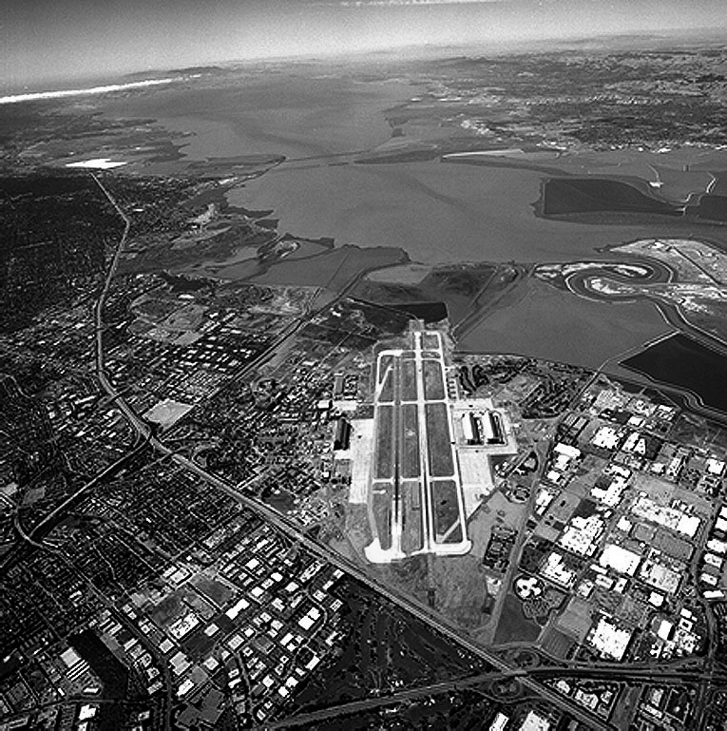
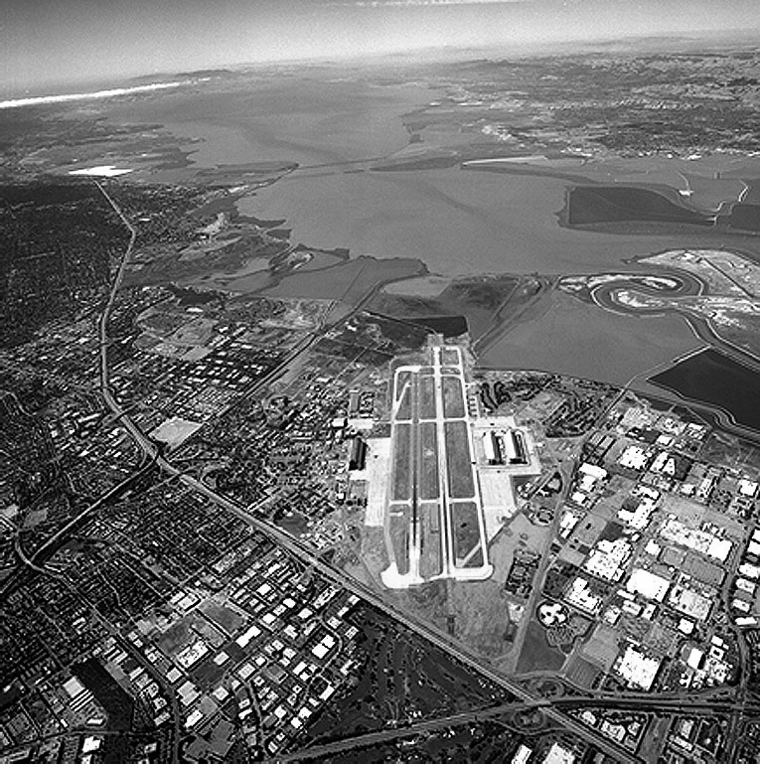
Basic Intensity Transformation Function

Slide 8
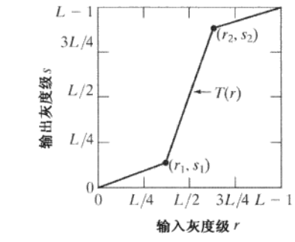
Contrast Stretching
分段线性函数的形式可以是任意复杂的
最简单的分段线性函数就是对比度拉伸变换，该变换可以扩展图像灰度动态范围。点 和 的位置可以控制变换函数的形状。
、
=

Slide 9
Contrast Stretching
点 和 的位置可以控制变换函数的形状。
当 且 .此时，变换函数为
根据
所以
带入
s
L-1
L-1
r

Slide 10

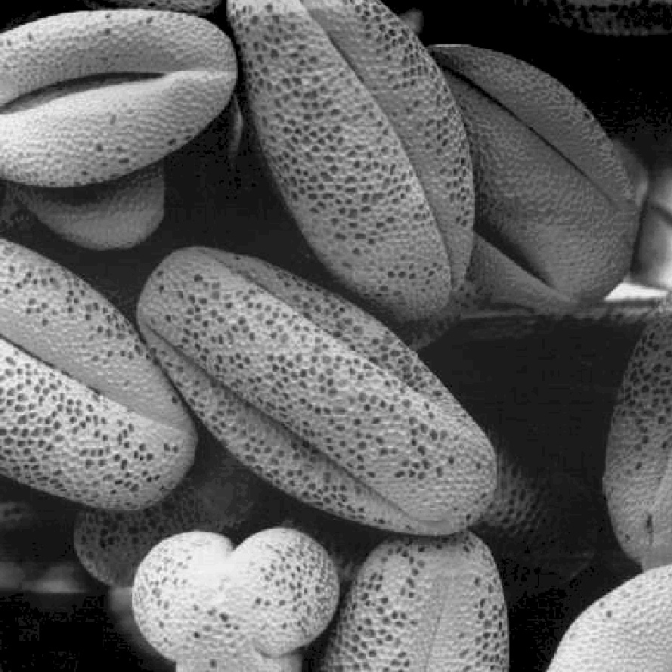
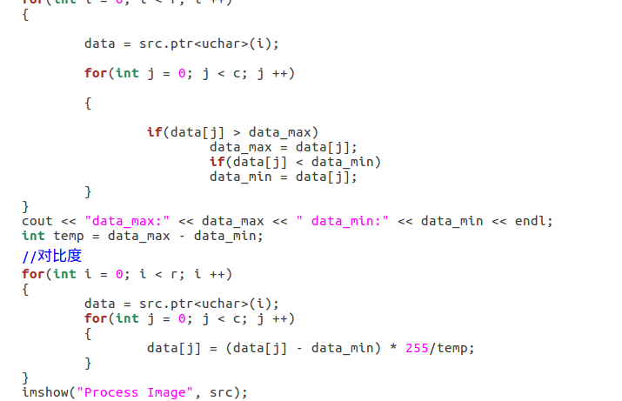

Slide 11
Contrast Stretching
当 且 .m为图像的像素平均值。此时，变换函数为
从左图可以看出来，此时得
到是一个二值图像也叫阈值
处理函数。
s
L-1
m
L-1
r

Slide 12
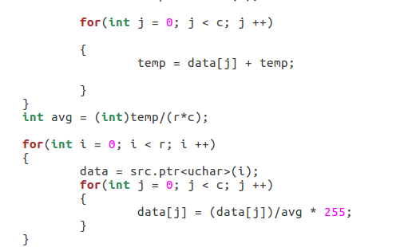


Slide 13
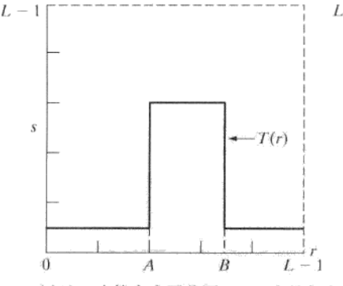
Intensity-level Slicing
在某些图像上需要突出在特定的灰度范围内的亮度，增强某些特征。那就可以采用灰度级分层。
灰度级分层可以通过下面两种方法得到
左图说的就是在想要突出的特定灰度
（A,B）范围内像素值，在这个范围内
灰度值是一个，不在这个范围的，就
为0；很明显，得到的图像是一个二
值图像。

Slide 14
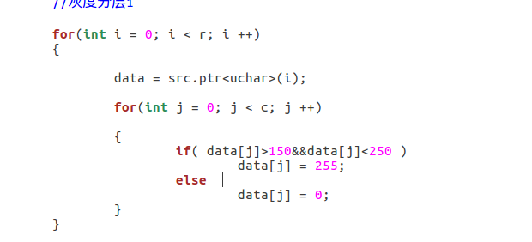
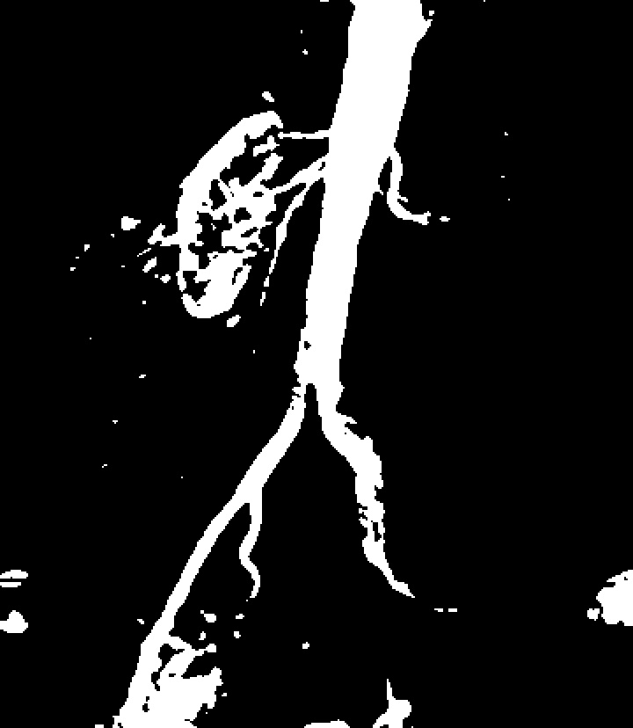

Slide 15
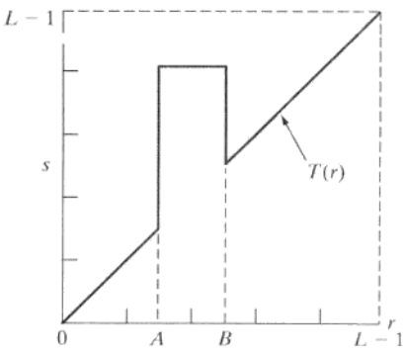
Intensity-level Slicing
当需要看特定区域灰度值的实际值，可以采用下面的方法。
在左图，特定范围（A,B）
中的灰度值置为一个特定
值，其余的灰度值保持不
变

Slide 16
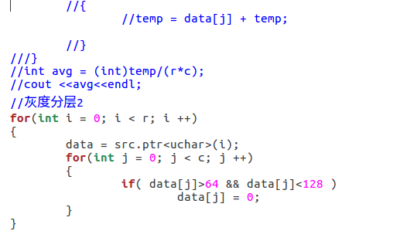
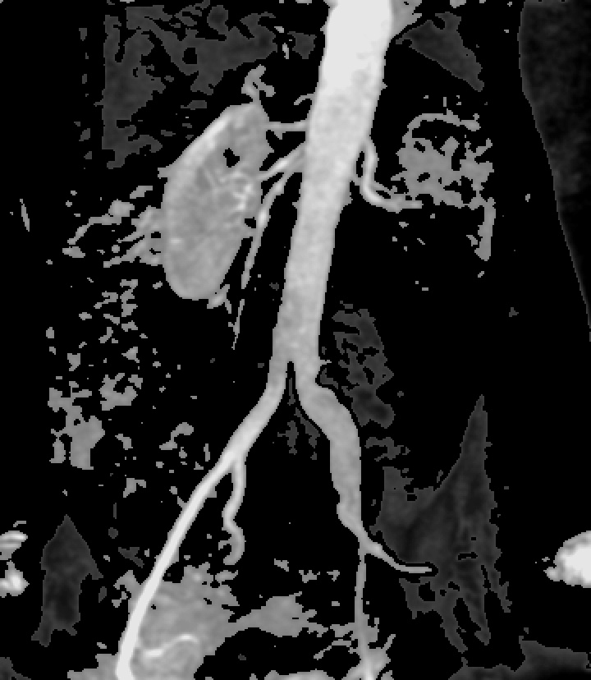

Slide 17
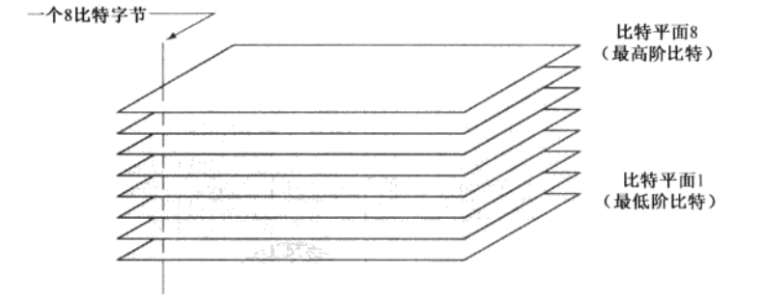
Bit Plane Slicing
比特平面
分层思路：
在8比特下，遍历整个图像，用像素值与各比特面的值（2^（n-1）,n为比特面）进行位与操作，判断该像素值在该比特面是否存在即该比特位是否为1，如果存在进行二值化给该像素值所在位赋值为255，这也是突出显示该比特的核心，否则赋值0。

Slide 18
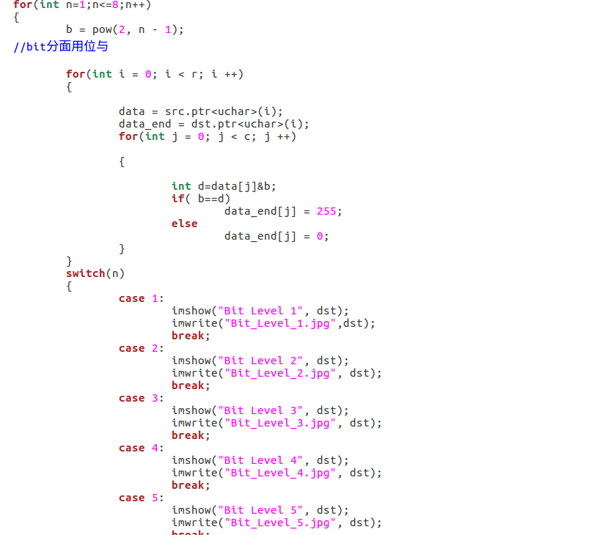
Bit Plane Slicing’s Code

Slide 19
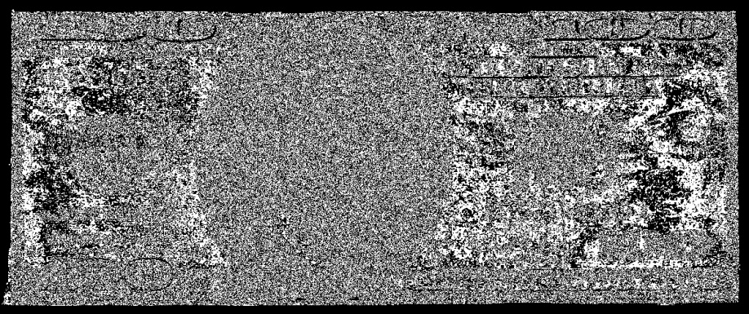
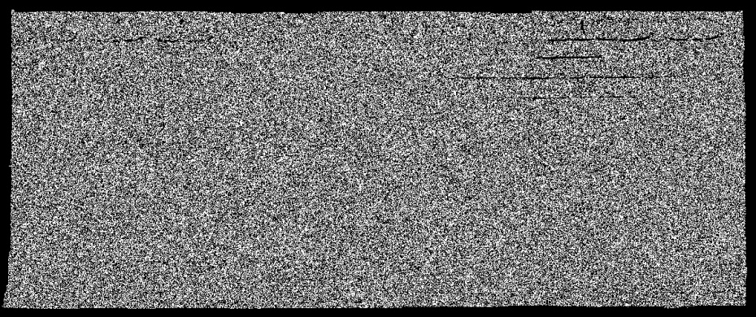


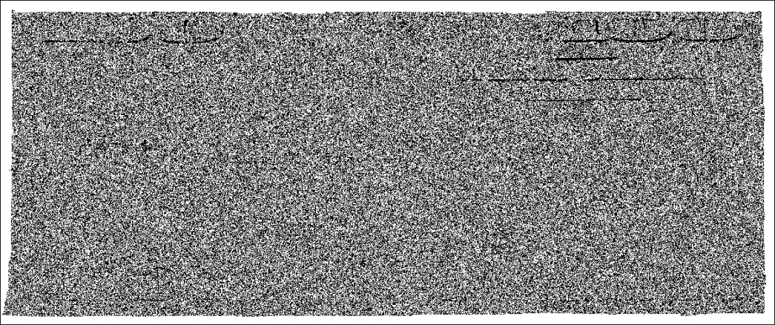
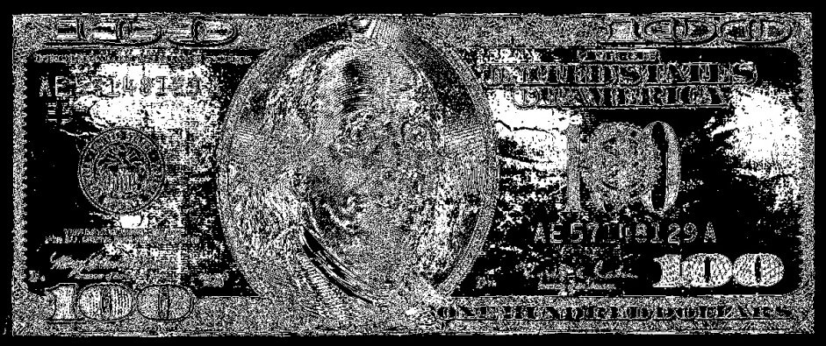
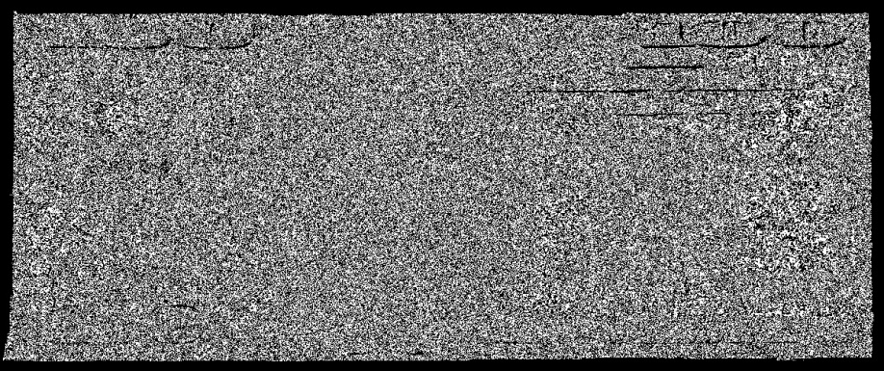
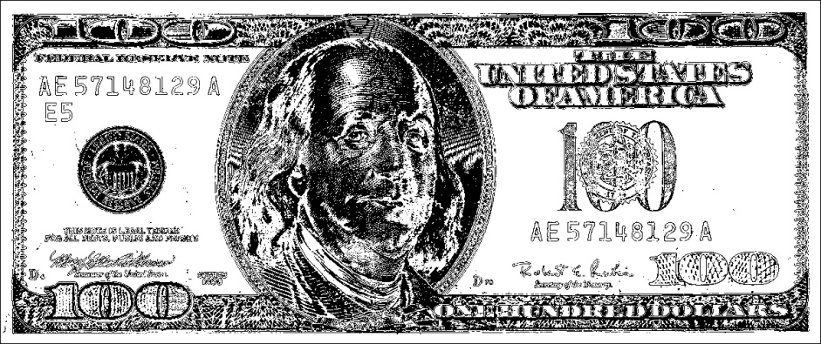
Bit Plane Slicing’s Result

Slide 20
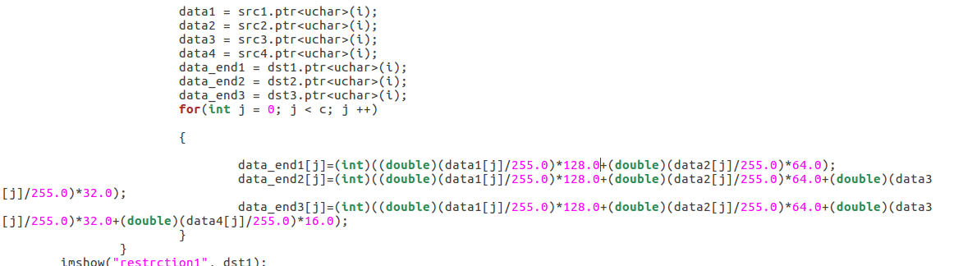
Bit Plane Slicing’s Restruction
图像的比特平面重建就是用第n个平面的像素乘以常数 来完成。再把几个比特平面的像素值相加。

Slide 21

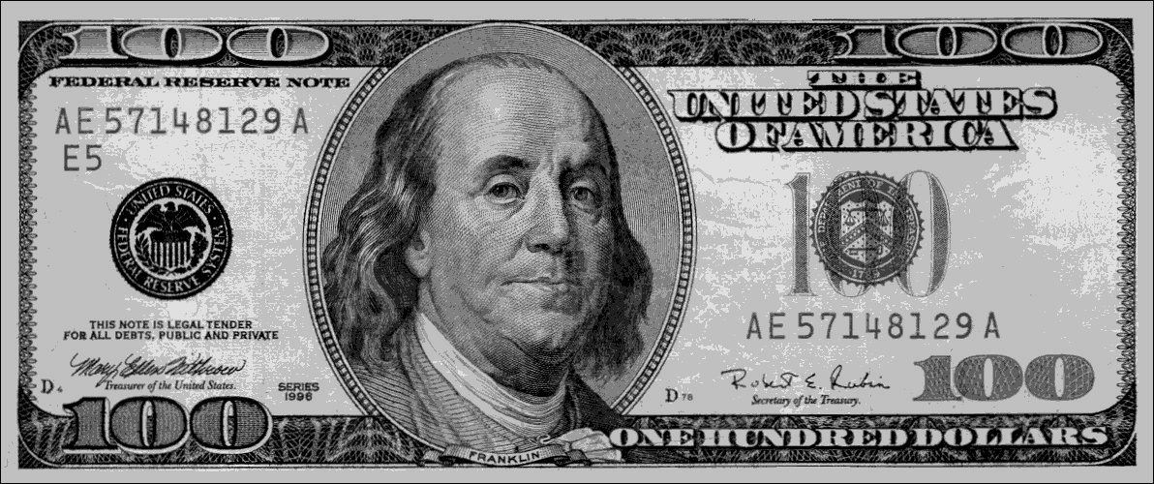
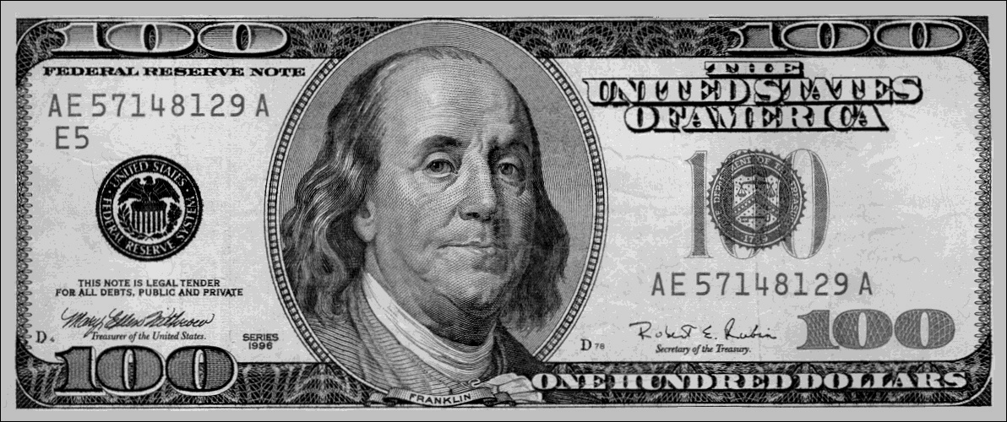
Bit Plane Slicing’s Restruction

Slide 22
Histogram Processing
Histograms are the basis for numerous spatial domain processing techniques.
It can be used for Image Enhancement , Image Compression , Image Segmentation ,and so on.

Slide 23
Histogram Processing
数字图像的直方图可以用离散函数 表示：
其中：
表示第k级灰度值， 表示图像中具有灰度值为 的像素个数。
而图像的归一化就是对图像中灰度值 出现的一个概率估计，用离散函数 表示：
其中:
、 表示图像行和列的维数。

Slide 24
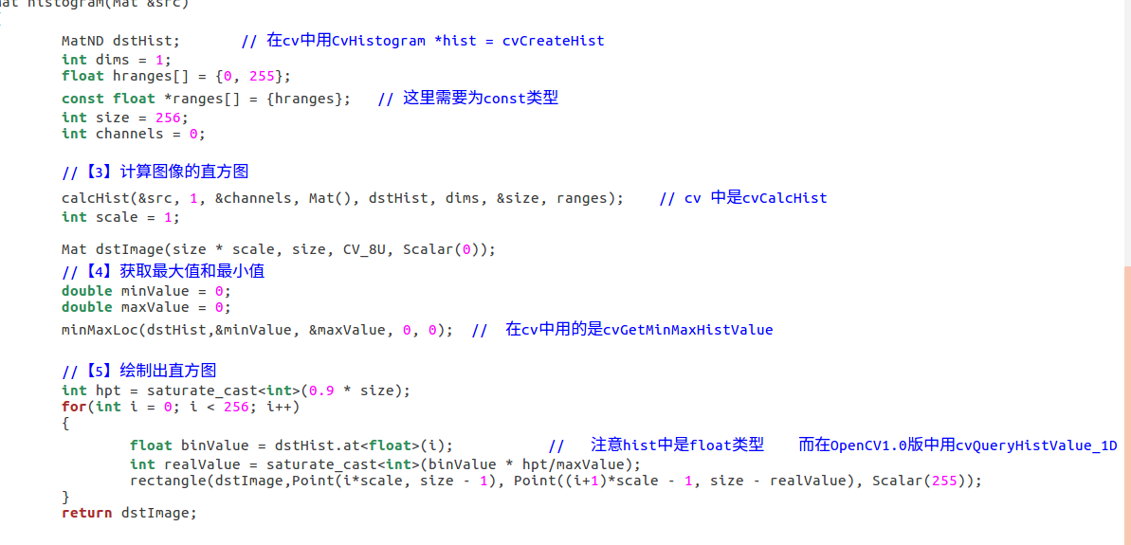
Histogram
calHist(const Mat* images, int nimages, contst int* channels, InputArry mask, OutputArry hist, int dims, const int* histSize ,const float** ranges, bool uniform=true bool accumulate=false);
minMaxLoc(InputArry src, double* minVal, double* maxVal=0, point* minLoc=0, point* maxLoc=0, InputArry mask=noArray())

Slide 25
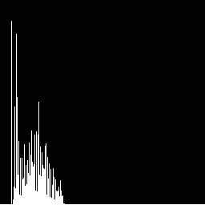
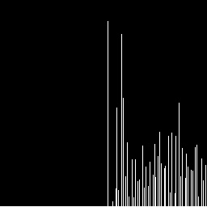
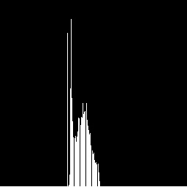
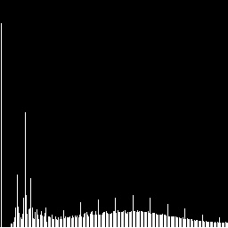
Histogram’s Result

Slide 26
Histogram Equalization
灰度变换形式：
满足条件：
（1） 在区间 上为单调递增函数。
（2）当 时， 。
在图像处理中有一个很重要的函数
那其离散形式可以表示成

Slide 27
Histogram Equalization
在上式中， 就是数字图像的直方图， 称为数字图像的直方图均衡或直方图线性变换。
通过上式，输出图像的灰度值 可以由输入图像的灰度值为 的各像素值映射得到。
总结思路：（以8比特为例）
1.将图像灰度值为0-255出现的次数n记录下来
2.求出各个像素值出现的概率p
3.代入上式求出s，即r——s（其中要注意对s四舍五入）
4.s就是输出图像的灰度值了

Slide 28
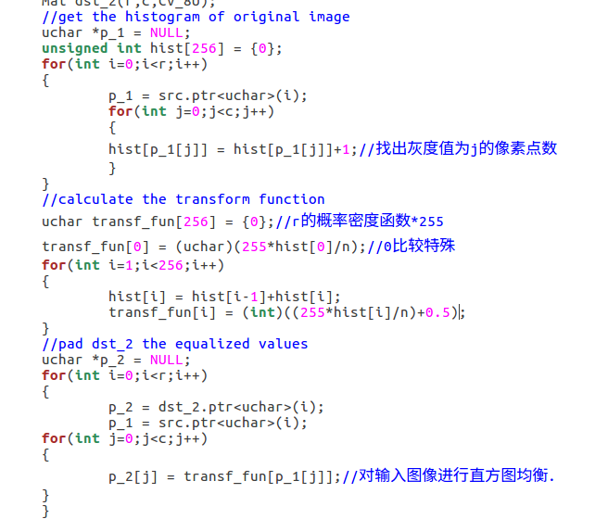
Histogram Equalization’s Code

Slide 29
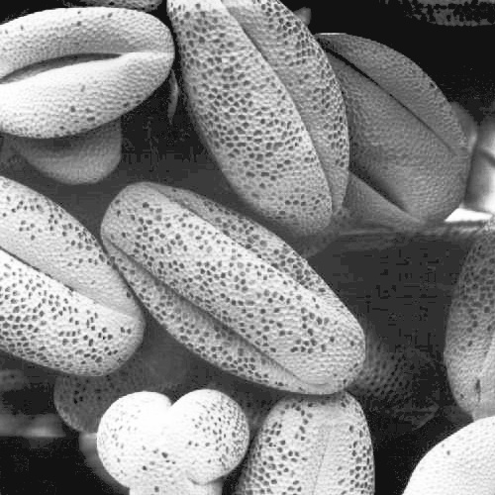
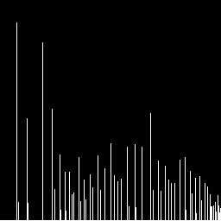
Histogram Equalization’s Result

Slide 30
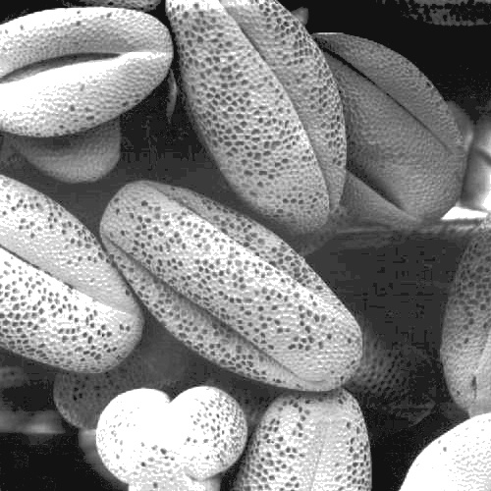
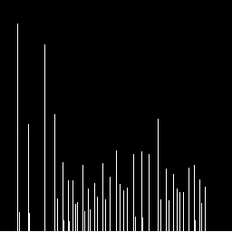
Histogram Equalization’s Result

Slide 31


Histogram Equalization’s Result

Slide 32

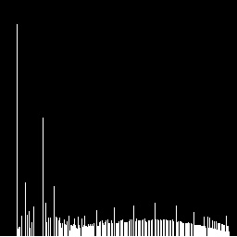
Histogram Equalization’s Result

Slide 33
Histogram Matching
直方规定化就是输出图像给定一个变换函数，将求灰度变换与均衡函数进行比较，得到适合的输出灰度值。
设 是输出图像给定的特定的概率密度函数对其求灰度变换
其中
是一个与 一样的灰度变量
所以我们很容易求出
也就是每一个s就可以求出一个z，即将s映射到z

Slide 34
Histogram Matching
Ps：
在实践中我们不需要计算 的反变换，我们只需要将 与均衡化的 进行比较，找出与 最接近的 ，此时 映射的位置就是 ，此时输出图像的灰度值就变为 。
思路总结：
1.求出原输入图像的直方图均衡
2.求出给定函数的直方图 （ 也是四舍五入去整数）
3.将 与 比较，求出最接近的
4.输出图像的灰度值就是

Slide 35
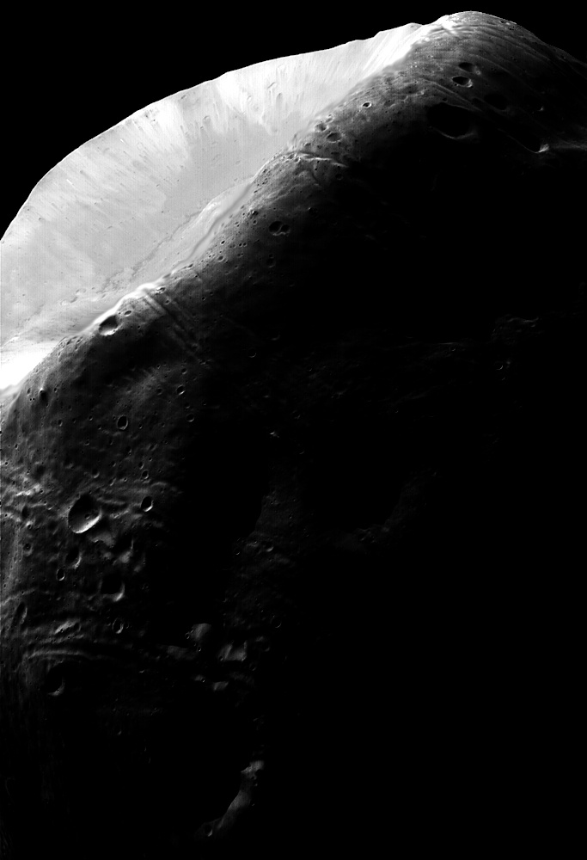
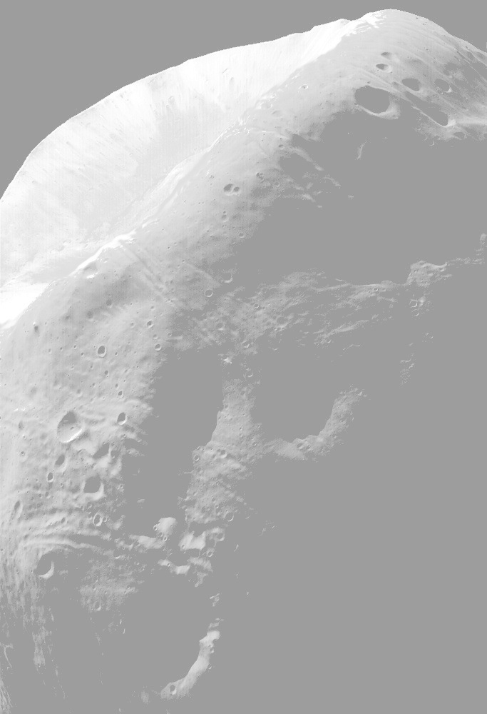
Histogram Matching

Slide 36
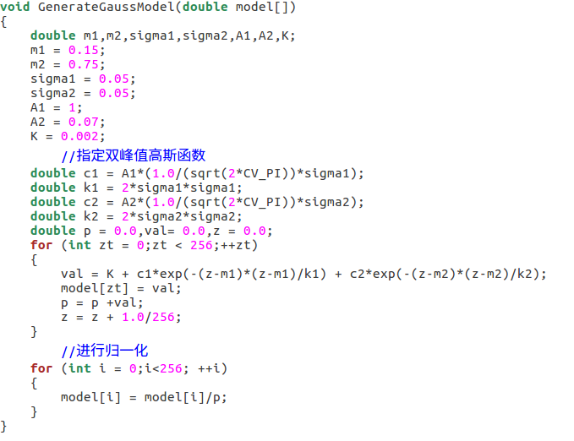
Histogram Matching
高斯函数：

Slide 37
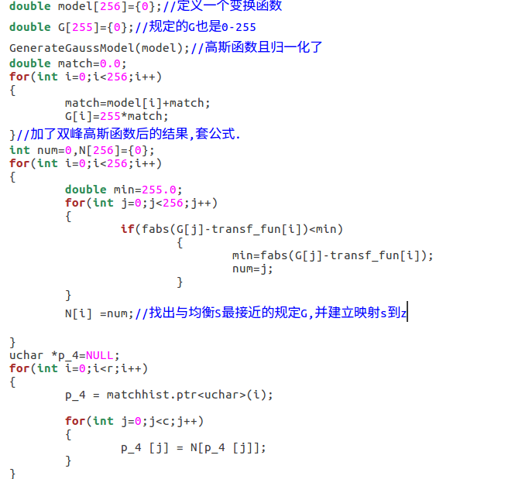
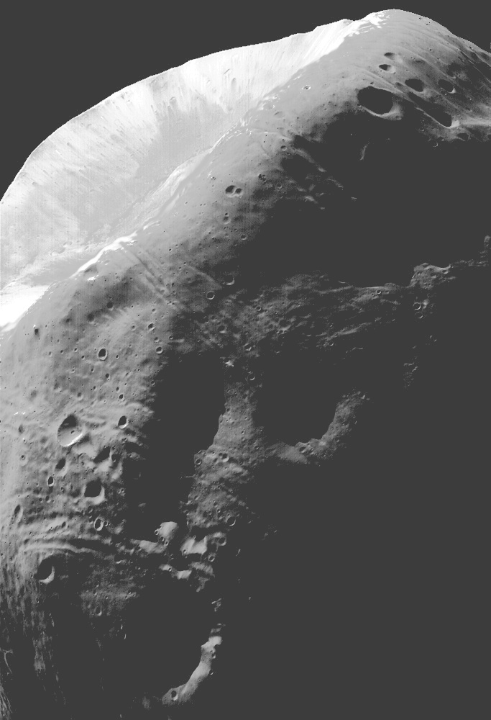
Histogram Matching

Slide 38
Local Histogram Processing
当一幅图像只想看看它的部分细节，你用全局直方图平衡就会忽略一些细节，所以此时应该用局部直方图平衡。
局部直方图均衡化：先定义一个邻域，对邻域中的点计算其直方图，其映射邻域中心像素的灰度，然后该区域的中心从一个像素移到另一个像素，重复上面过程。

Slide 39


Local Histogram Processing

Slide 40
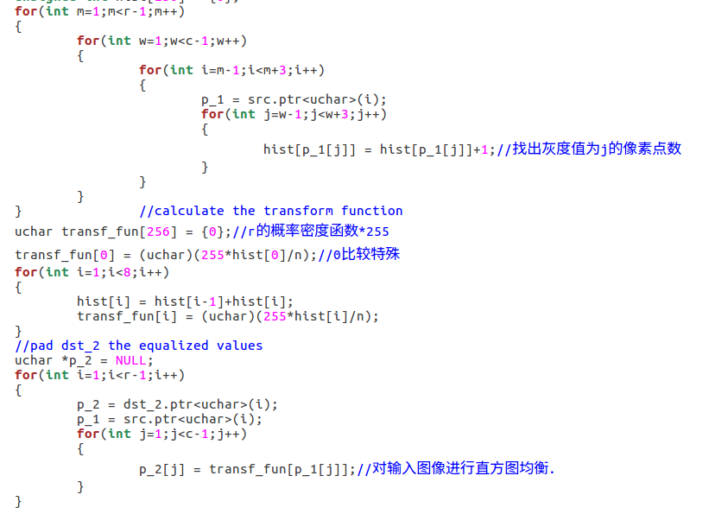
Local Histogram Processing’s Code

Slide 41
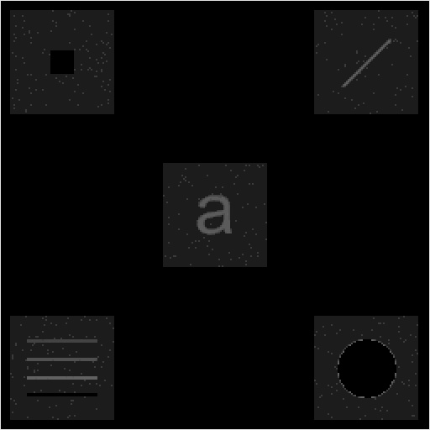
Local Histogram Processing’s Result

Slide 42
Q & A

